Slide 1
ДУШЕВАЯ ПРОГРАММА
Новинки 07.04.22

Slide 2
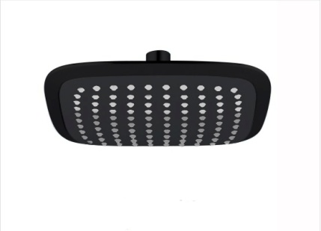
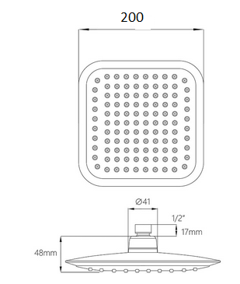
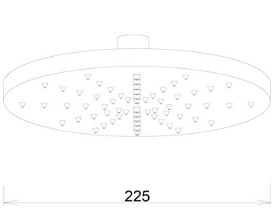
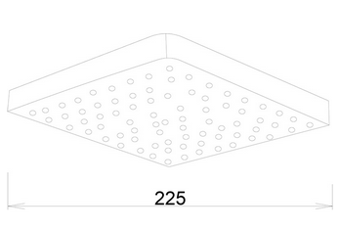
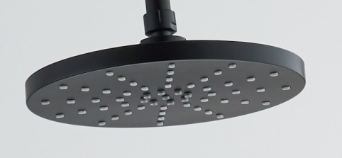
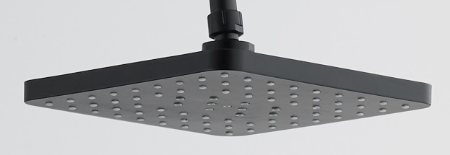
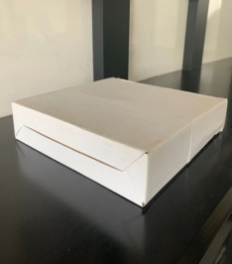
Верхние души
лейка верхнего душа круглая хром ABS диам.225мм MELODIA MKP27005С_bk
лейка верхнего душа MELODIA квадрат 200х200мм MKP20597C_bk
лейка верхнего душа круглая хром ABS диам.225мм MELODIA MKP27000С_bk
лейка верхнего душа квадрат хром ABS 225*225мм MELODIA MKP27001С_bk
Все верхние души упакованы в белую коробку с цветным стикером

Slide 3
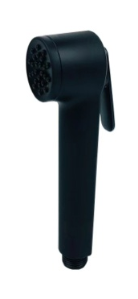
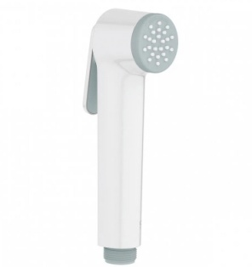
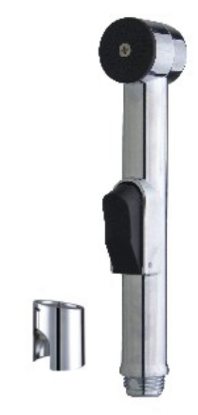
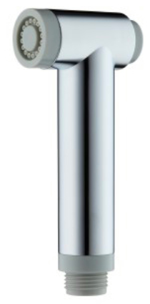
Гигиенические лейки
Белая и черная лейки имеют приятное покрытие soft-touch, аналоги леек Grohe Tempesta
лейка для биде MELODIA Disco Black MKP24006_bk
лейка для биде MELODIA Disco White MKP24006_wt
лейка для биде MELODIA Classica Plus MKP24004
лейка для биде MELODIA Round MKP24005

Slide 4
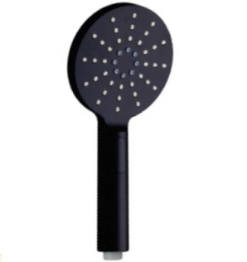
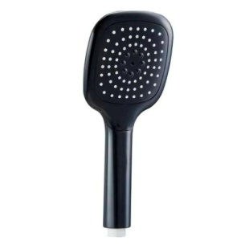
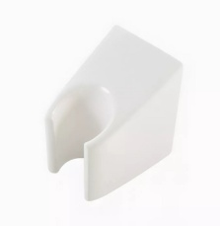
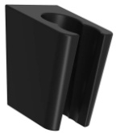
Новые лейки в блистерах
лейка MELODIA LUXE 3 функции, d120мм, чёрная MKP26306BL_bk
лейка MELODIA LUXE 3 функции, d120мм, чёрная MKP26309BL_bk
лейка MELODIA квадрат 3 функции, 120х80мм, кнопка, чёрный MKP20411BL_bk
лейка MELODIA квадрат 3 функции, 120х80мм, кнопка, хром MKP20411BL
лейка MELODIA квадрат 1 функция, 95х95мм, чёрный MKP26111BL_bk
лейка MELODIA квадрат 1 функция, 95х95мм, хром MKP26111BL
Цветные кронштейны в пакетах с подвесом
кронштейн для душа чёрный MELODIA MKP20515P_bk
кронштейн для душа белый MELODIA MKP20515P_wt

Slide 5
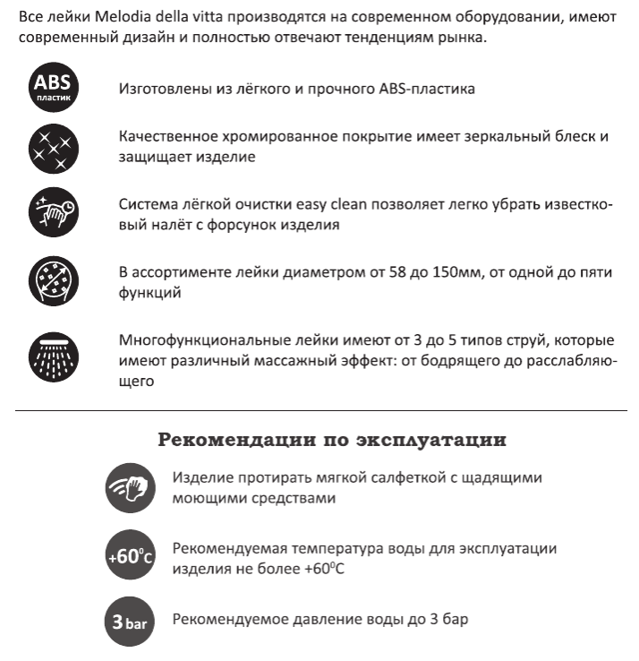
!!! Чёрные и белые изделия изготовлены из пластика искомого цвета, поэтому отслоение цвета невозможно

Slide 6
ГАРАНТИЯ НА ИЗДЕЛИЯ МЕЛОДИЯ
СМЕСИТЕЛИ – 5 ЛЕТ НА ЛАТУННЫЙ КОРПУС, 1 ГОД НА КОМПЛЕКТУЮЩИЕ И АКСЕССУАРЫ, ГИБКИЕ ИЗЛИВЫ 60 ДНЕЙ
СМЕСИТЕЛИ ЭКСПРОМТ- 5 ЛЕТ НА ЛАТУННЫЙ КОРПУС, 6 МЕСЯЦЕВ НА КОМПЛЕКТУЮЩИЕ И АКСЕССУАРЫ, ГИБКИЕ ИЗЛИВЫ 60 ДНЕЙ
ШЛАНГИ, НАБОРЫ И ЛЕЙКИ В БЛИСТЕРАХ – 3 ГОДА
ШЛАНГИ, ЛЕЙКИ, ДЕРЖАТЕЛИ ЛЕЕК, СТОЙКИ, МЫЛЬНИЦЫ, ЗАПЧАСТИ для смесителей, ШТОРКИ ДЛЯ ВАННОЙ и прочие аксессуары для ванной комнаты – 1 ГОД
ДУШЕВЫЕ СИСТЕМЫ БЕЗ СМЕСИТЕЛЯ, ДУШЕВЫЕ ГАРНИТУРЫ - 3 года,
ДУШЕВЫЕ СИСТЕМЫ СО СМЕСИТЕЛЕМ - 5 лет (5 лет на корпус смесителя, на аксессуары и запчасти к смесителю 3 года)
МЕБЕЛЬ - 3 года (на умывальники гарантия от производителя этих изделий)
ПОДДОНЫ И ВАННЫ ИЗ АБС/ПММА – 10 лет
ОГРАЖДЕНИЯ ДУШЕВЫЕ – 2 года
Полотенцесушители – 10 лет, М-образные – 7 лет, на диммер электрический 1 год

Slide 7
Промо-материалы:
каталог Sanriks по бытовой сантехнике
Наклейки с логотипом на топперы стендов (650х150 код 10032, 350х150мм код 10031)
Фирменные стенды для продукции с подвесами (пристенный код 996694, вертушка код 996693)
Крючки для стендов с ценникодержателями код 996695 и без 996703
На образцы предоставляются скидки (образцы не могут быть проданы до момента выведения товара из ассортимента).
Минимальное размещение товара на полке – 3 месяца
Стенды предоставляются бесплатно на ответственное хранение в случае их полного наполнения+не менее 5шт товарного запаса каждой единицы изделия. Обязательно размещение наклейки с логотипом
Крючки предоставляются бесплатно на ответственное хранение по количеству выбранных изделий на выставку, в последующем их можно приобрести дополнительно за деньги
На торговое оборудование заключается доп.соглашение ответственного хранения

Slide 8
Условия предоставления стендов:
Стенды могут быть отгружены :
А) Проданы за деньги без условий и дальнейшего отслеживания судьбы стендов стандартно как товар на основании счета на оплату и УПД
Б) на ответственное хранение по Индивидуальному Соглашению в 1С "Торговое оборудование", в котором проставляется отсрочка 365дн.
По истечению этого срока менеджер проверяет состояние ТО =торгового оборудования (в течение всего срока размещения важно проверять какой товар размещен на стенде, это должен быть только товар, поставляемый ГК"Санрикс"). Если все ок, через 365дн осуществляется виртуальный возврат и снова отгрузка на 365дн. В случае нарушения условий размещения продукции на стендах, стенды возвращаются на наш склад и могут быть выставлены другому клиенту. В случае износа ТО, они возвращаются и списываются в брак. При отгрузке стендов на ОХ с клиентом подписывается ДС на торговое оборудование и акт приема-передачи (формы документов в Битрикс в группе «Условия предоставления образцов и ТО»: https://sanriks.bitrix24.ru/workgroups/group/121/
Для отгрузки стендов на ОХ=бесплатно, клиент должен выполнить следующие условия: 1. Для отгрузки стенда пристенного+наклейка+крючки 12шт: взять по 5шт каждой единицы изделия, размещаемой на стенде на склад, либо товара на сумму не менее 30000р. 2. Для отгрузки стенда-вертушки+наклеек 2шт+крючков 32шт: по 5шт каждой единицы изделия, размещаемой на стенде на склад, либо товара на сумму не менее 50000р.

Slide 9
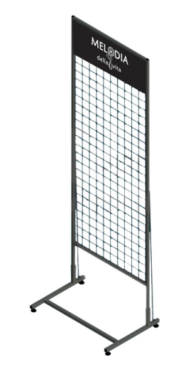
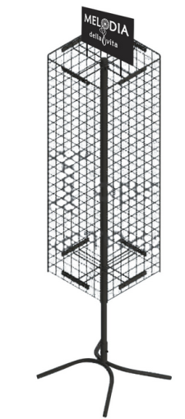
Торговое оборудование
Топпер 650х150мм
Топпер 350х150мм
Крючок с ценникодержателем
Высота сетки 1200мм
Высота без топпера 1995мм
Высота с топпером 1950мм
Высота без топпера 1800мм
Высота с топпером 2145мм
Крючок без ценникодержателя
Ширина сетки 350мм
Длина – 150мм
Диаметр прутка – 4мм
Цвет-чёрный
Ширина 650мм
Глубина 450мм
Ширина 450мм
Глубина 450мм
Стенд пристенный 650х450мм
чёрный
Стенд – вертушка 1950х450х450мм
чёрный
Крючки
L=150мм
чёрные

Slide 10
Наклейки для стендов
Для стенда-вертушки, размер 350х150, код 10031
Для стенда-вертушки, размер 350х150, код 10537
Для стенда пристенного, размер 650х150, код 10032
Для стенда пристенного, размер 650х150, код 10538

Slide 11
* на ТЗ учитывается количество изделий в разных размерах. Т.е. при покупке образца Classica 40*60, вы можете взять ТЗ по 1шт в размерах 40х60, 40х80, 50х60, 50х70, 50х80 по 1шт. И получить скидку на образец 50% (!!!). Т.о. ТЗ=5шт
Условия предоставления скидок на образцы
При покупке 1шт на витрину+ 1шт ТЗ* - доп.скидка на образец 10%
При покупке 1шт на витрину+ 2шт ТЗ* - доп.скидка на образец 20%
При покупке 1шт на витрину+ 3шт ТЗ* - доп.скидка на образец 30%
При покупке 1шт на витрину+ 4шт ТЗ* - доп.скидка на образец 40%
При покупке 1шт на витрину+ 5шт ТЗ* - доп.скидка на образец 50% и т.д.
При покупке 1шт на витрину+ 10шт ТЗ* - ОБРАЗЕЦ БЕСПЛАТНО
На размещение образцов со скидкой и предоставление торгового и рекламного оборудования подписывается дополнительное соглашение, в котором прописаны условия предоставления и минимальный срок размещения товара в торговой точке
По итогу выполнения работ предоставляется фотоотчёт

